Slide 1
翻糖蛋糕
發表新造型翻糖蛋糕

Slide 2
對，新造型翻糖蛋糕
甜蜜的感覺
奢華的美麗

Slide 3
甜蜜的感覺

Slide 4
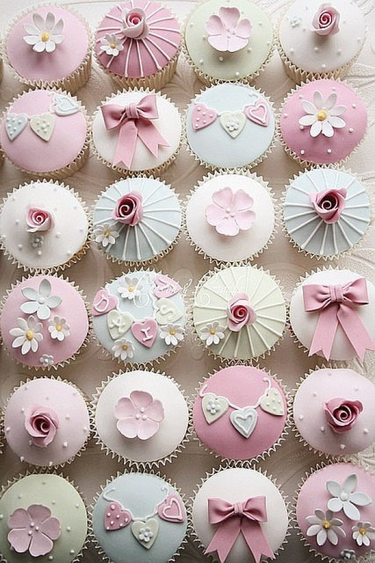
翻糖杯子蛋糕
小巧可愛
小型聚會
Party

Slide 5
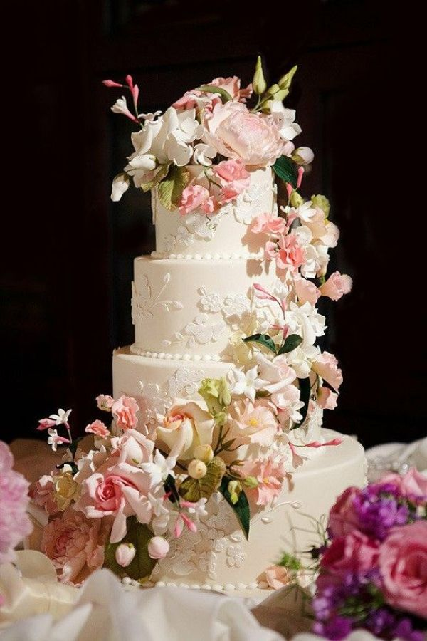
美好的婚禮
你的選擇蛋糕和餡料口味
頂部放上玫瑰花或新郎和新娘

Slide 6
奢華的美麗

Slide 7
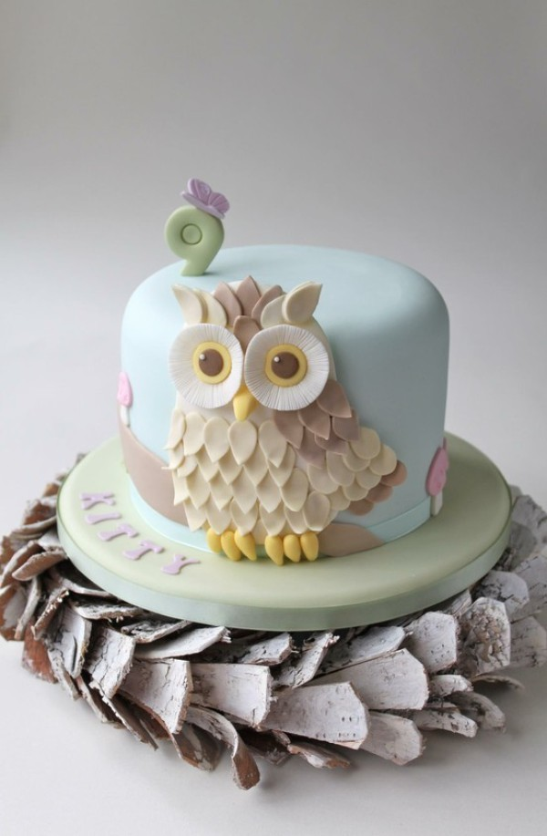
卡通翻糖
卡通造型
可愛吸睛

Slide 8
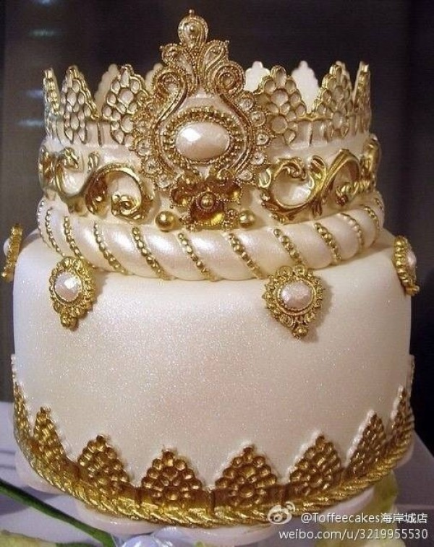
貴族風格
金粉
皇冠造型
食用糖珠

Slide 9
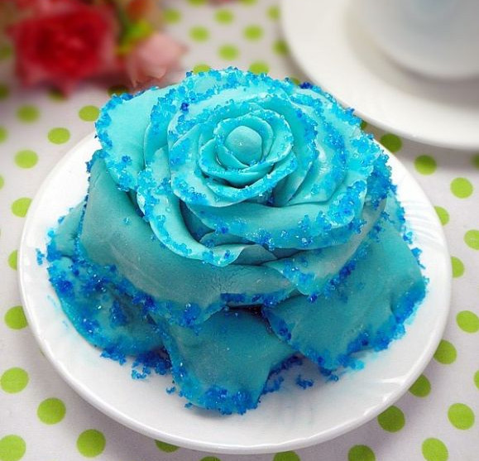
藍玫瑰
翻糖染色
糖粒使用

